Slide 1
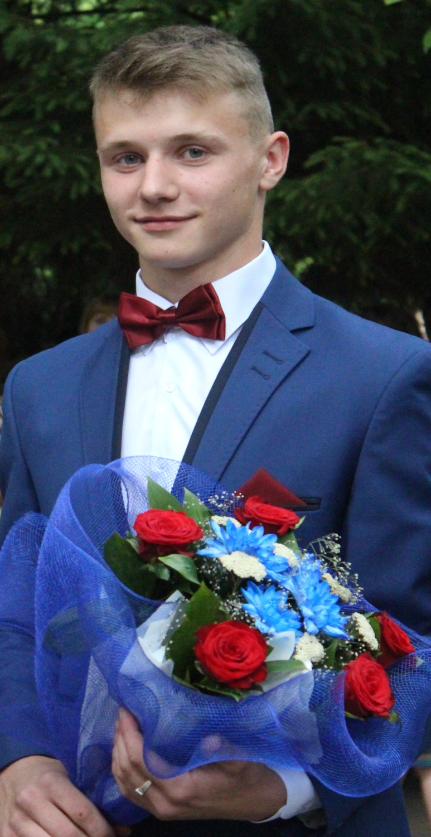


Я -менеджер
Ромашов Іван МНД-11

Slide 2

Для мене менеджмент
Створити цікавий власний проект
Актуальний для сьогодення
Який дасть можливість заробити
Знайти однодумців - команду
Ті, хто поділяють думку і зацікавлені у реалізації проекту
Ті, хто буде виконувати поставлені завдання
Втілити цей проект в життя
Досягнути поставленої мети
Проаналізувати досягнуті результати, виявити позитивні та негативні сторони
Отримати моральне та матеріальне задоволення
Для нових проектів
Для особистого життя

Slide 3


Ким я бачу себе в майбутньому
Керівником - лідером, який вміє працювати в команді;
чути кожного;
нести відповідальність за роботу, організовану мною;
бути чесним та відкритим.

Slide 4
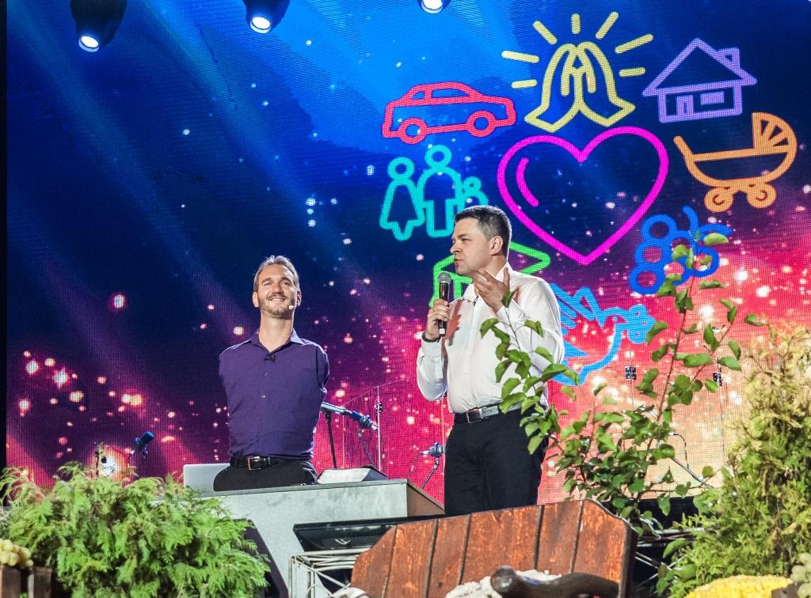
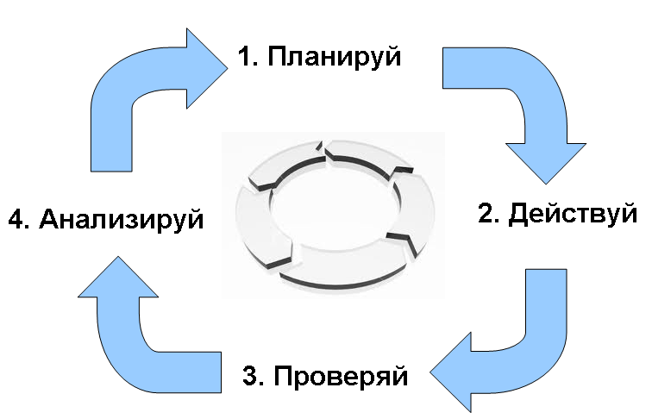
Моє життєве кредо:
1. Never give up!
2.

Slide 5

Дякую за увагу!

